Slide 1




JobRadar Pametni iskalnik zaposlitvenih priložnosti
Nenad Jocič
Kristina Radeva
Iva Janeva
Notes:
Lepo pozdravljeni mi smo iva Nenad kika in danas vam bomo redstavili nas pametni iskalnik yaposlitvebih priloznositi

Slide 2
Veliko oglasov. Nobene jasne odločitve.
01
04
02
05
03
06
Oglasi so razpršeni po različnih portalih
Podatki o plači pogosto manjkajo
Vsak portal uporablja drugačne filtre
Oglase je težko primerjat
Za enake kompetence se uporabljajo različni izrazi
Iskanje zahteva veliko časa
Notes:
Predstavljajte si Nenada, študenta informatike, ki išče zaposlitev. Oglase išče na različnih portalih, vsak portal uporablja drugačne filtre, za enake kompetence pa se pogosto uporabljajo različni izrazi. Poleg tega podatki o plači velikokrat manjkajo.
Po eni uri iskanja ima odprtih deset zavihkov, vendar še vedno ne ve, katera zaposlitev mu najbolj ustreza. Problem ni pomanjkanje oglasov, ampak to, da so podatki razdrobljeni in težko primerljivi. Zato smo razvili JobRadar.
30 sec

Slide 3
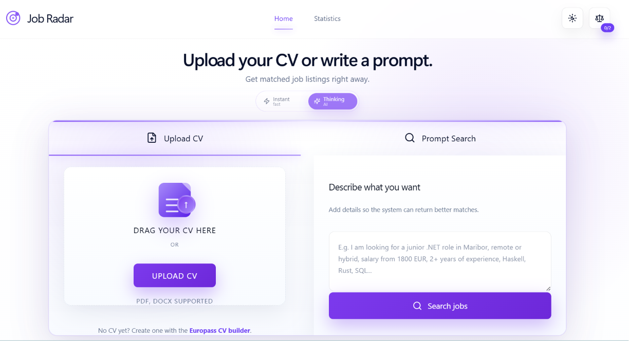
Ena pametna platforma
Iskanje z običajnim stavkom
Iskanje na podlagi CV-ja
Oglasi iz več virov
Ocena plačnega razpona
Primerjava oglasov
Zemljevid zaposlitev
Analitika trga dela
Notes:
JobRadar je platforma, ki na enem mestu združuje zaposlitvene oglase iz različnih virov. Zaposlitev lahko poiščemo tako, da svojo željo opišemo z običajnim stavkom, ali pa naložimo svoj CV in prejmemo predloge glede na svoje veščine, znanje in izkušnje. Ob rezultatih dobimo tudi oceno pričakovanega plačnega razpona, najbolj zanimive ponudbe pa lahko med seboj primerjamo. Z zemljevidom in analitiko nato dobimo še širši vpogled v zaposlitvene priložnosti in najbolj iskane veščine na trgu dela.

Slide 4
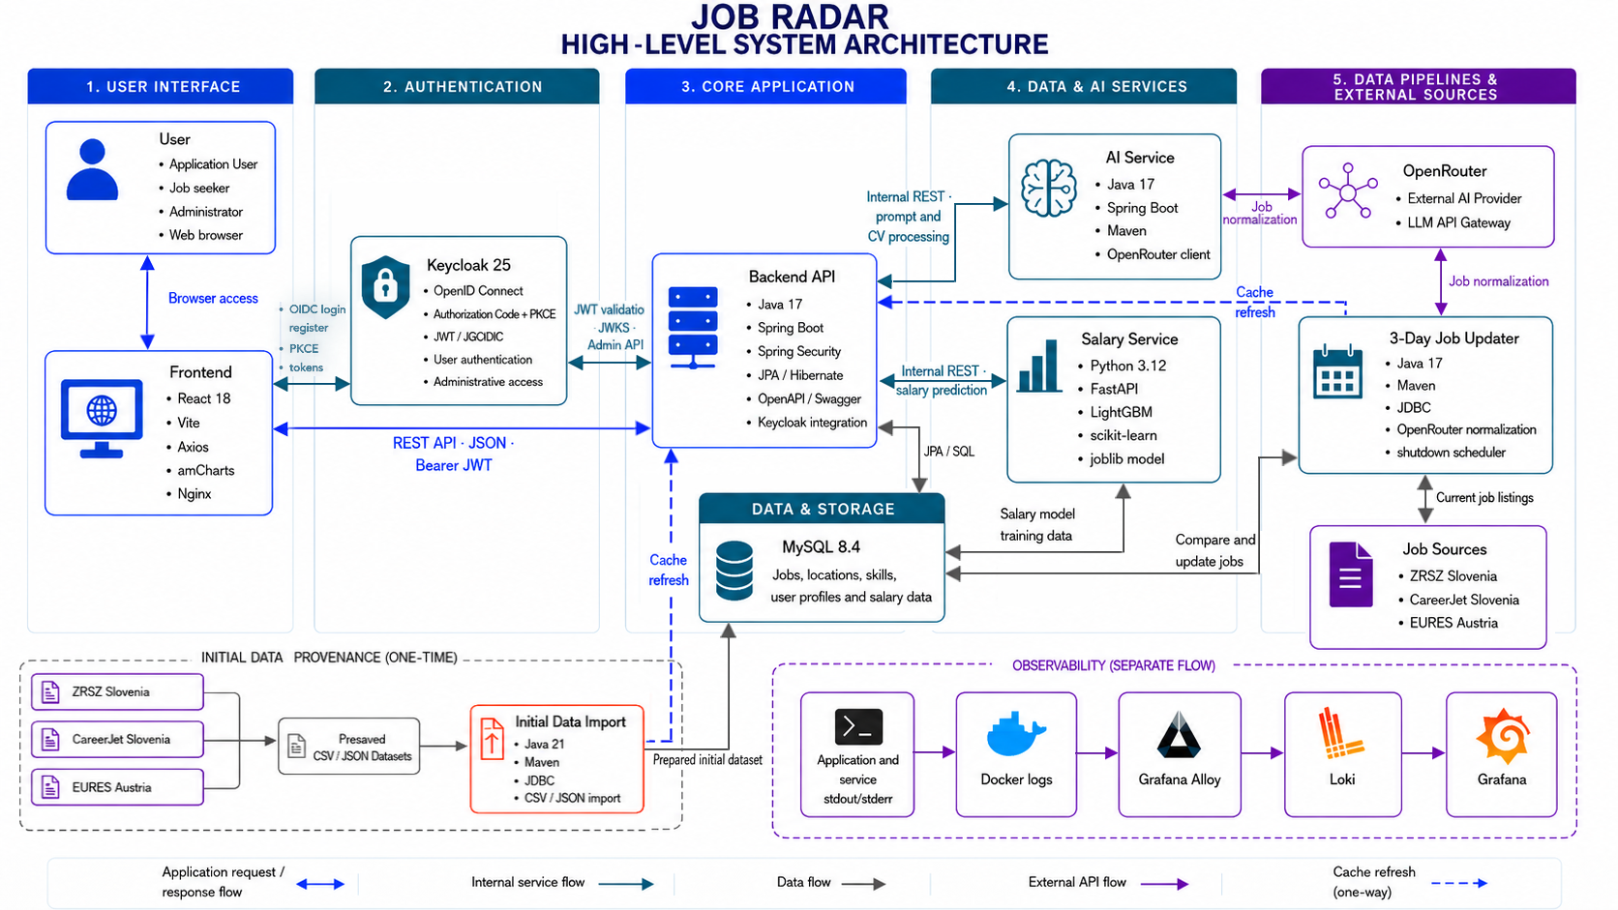
Notes:
Pred demonstracijo bi na kratko pokazali še arhitekturo JobRadarja. V ozadju aplikacija deluje kot več povezanih storitev, kjer uporabljamo React za frontend, Java Spring Boot za backend, MySQL za podatke, Alloy za modeliranje, Grafana za vizualizacijo in OpenRouter model za AI obdelavo prompta in CV-ja.
Te storitve skupaj omogočajo (vse kaj nasa platforma ponuja)iskanje oglasov, analizo CV-ja, razumevanje prompta, oceno plačnega razpona in prikaz rezultatov uporabniku.
Torej je ozadje tehnično kompleksno, ampak uporabniška izkušnja ostane enostavna.
Zdaj pa poglejmo, kako to deluje v praksi — gremo na demonstracijo.

Slide 5
Demonstracija
https://jobsearchwith.me

Slide 6
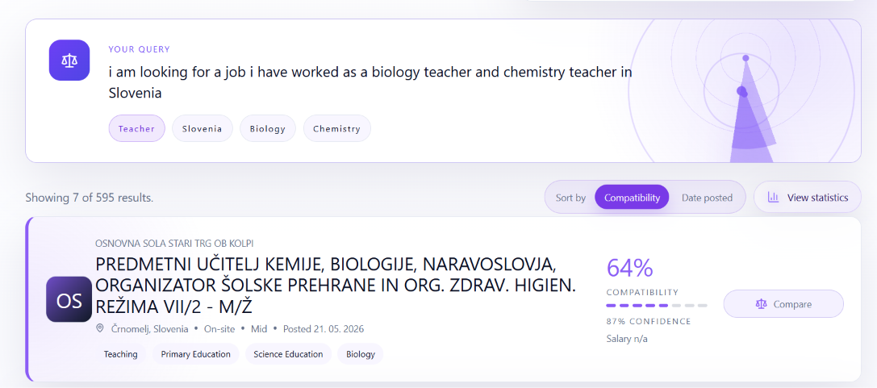
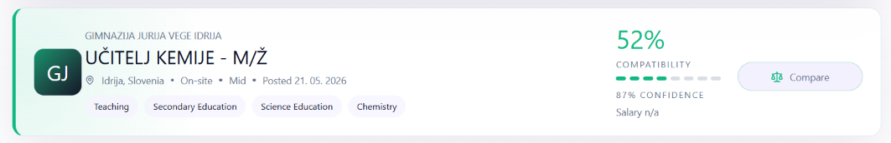
Manj zavihkov. Več priložnost
Hitreje: oglasi iz več virov na enem mestu
Osebneje: predlogi glede na CV
Jasneje: primerjava ponudb in ocena plače
Pregledneje: zemljevid priložnosti in analitika trga
Notes:
In ravno tukaj JobRadar pokaže svojo vrednost. Uporabnik ne dobi samo seznama oglasov, ampak pametnejši način odločanja. Od prvega iskanja, do CV-ja, plačnega razpona in primerjave ponudb — vse je narejeno zato, da uporabnik hitreje pride do prave priložnosti. Manj izgubljenega časa. Manj odprtih zavihkov. Več pravih priložnosti. Hvala za pozornost.

Slide 7
Hvala za pozornost !
Notes:
Za krajjj manj zavihkov, hitrejša odločitev

